Slide 1
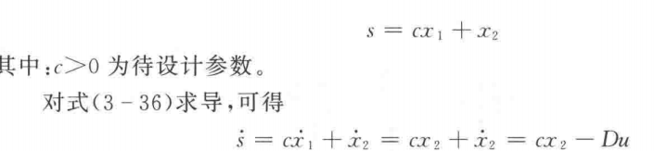


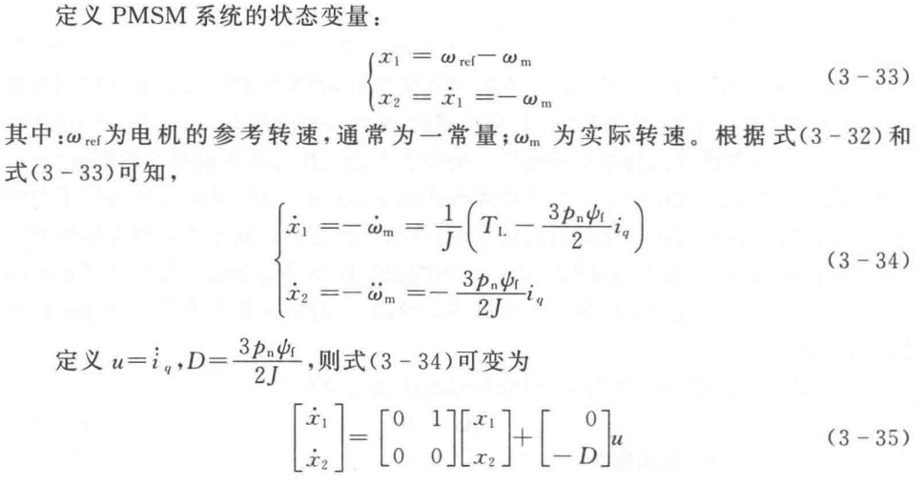
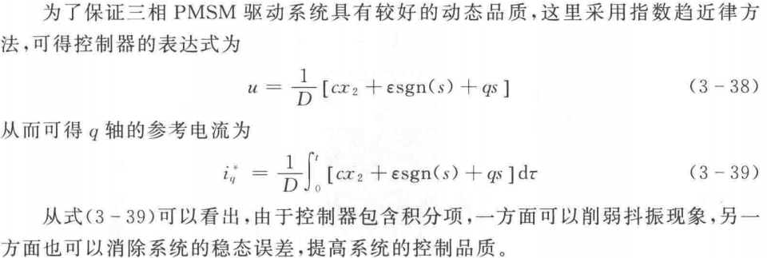
4、滑膜面函数
滑膜控制-转速环
1、简化公式-标贴式，无阻尼
2、变式
5、趋近律-指数趋近律
3、状态变量
6、控制器
.

